Slide 1
Модель приготовления курицы терияки с рисом
Самойлов М.М. ИНБО-08-22

Slide 2
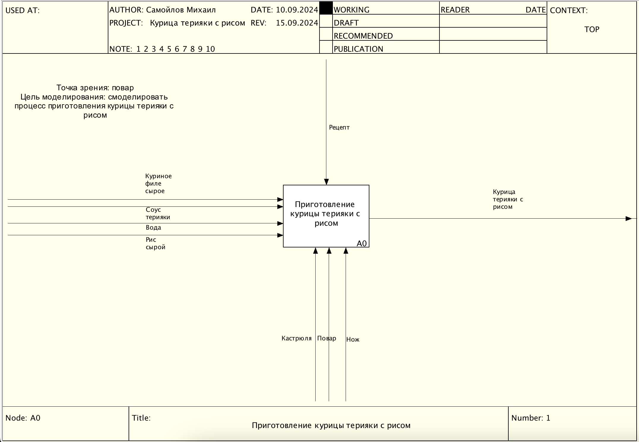
Контекстная модель

Slide 3
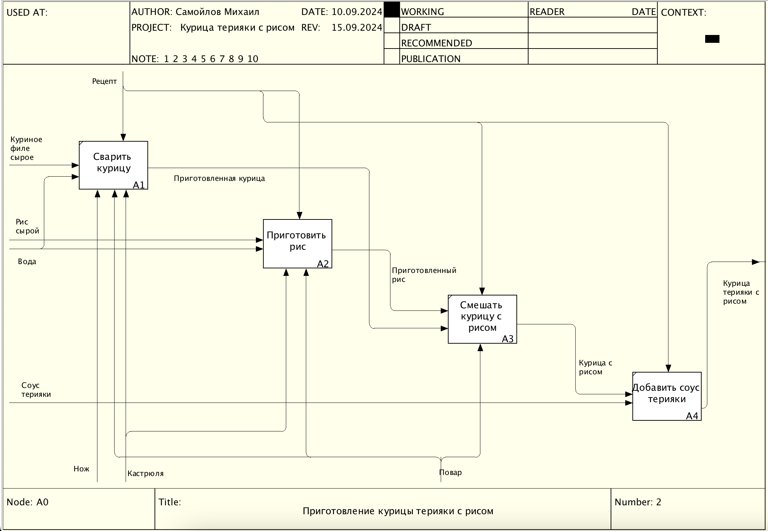
Декомпозиция А0

Slide 4
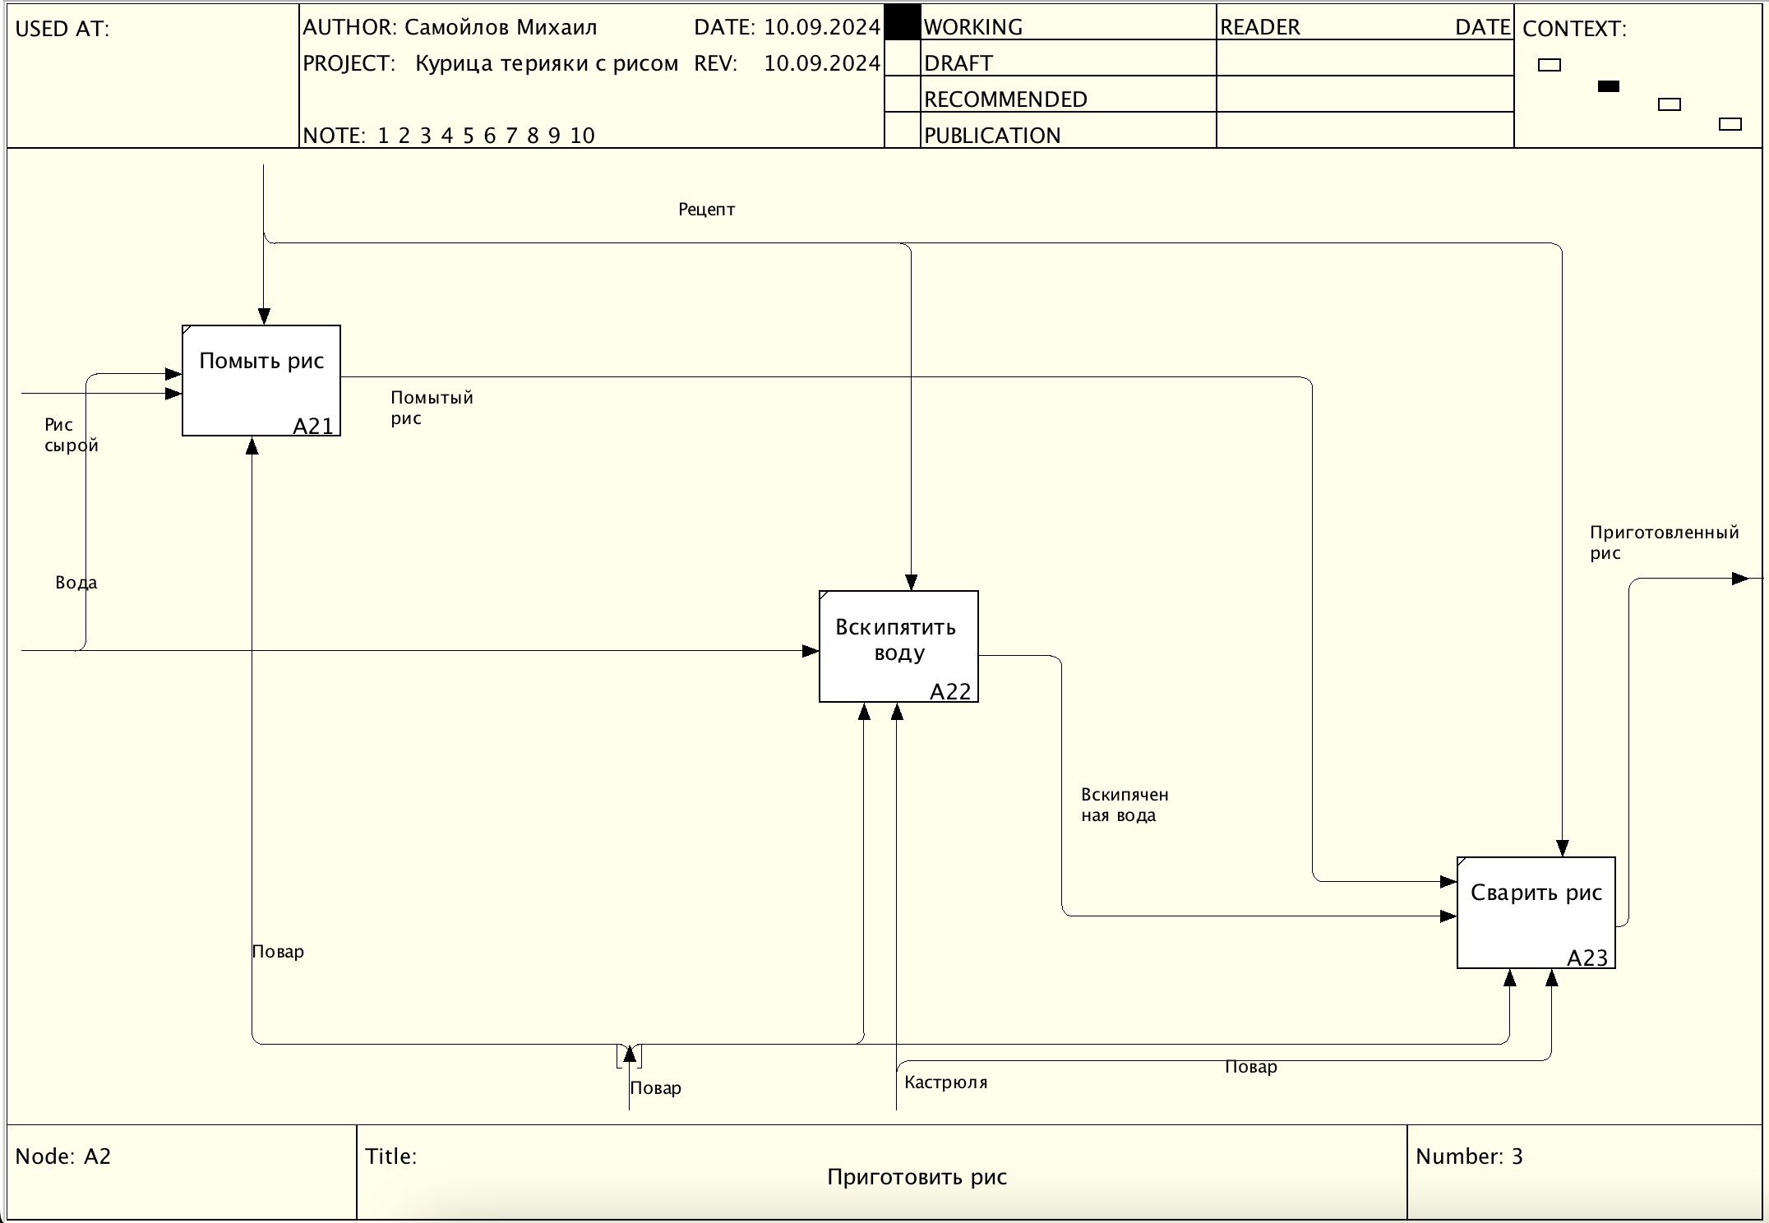
Декомпозиция А2

Slide 5
Спасибо за внимание!

